Slide 1
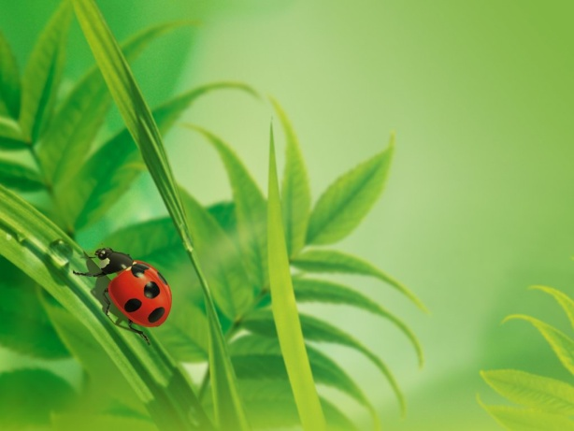
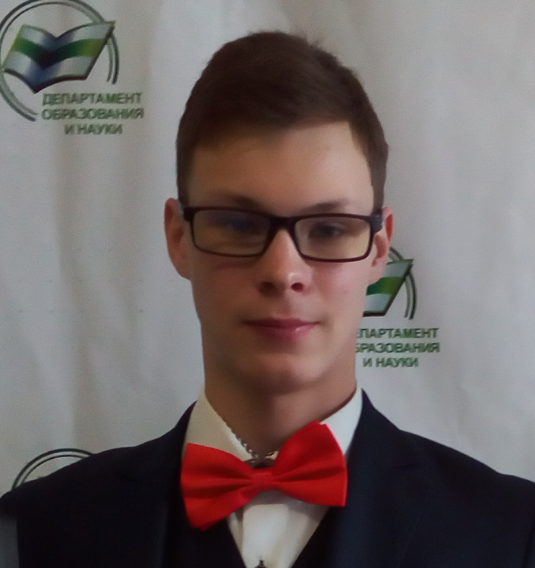
МКОУ «Самохваловская ООШ»
Курганская область, Шатровский район
"Школьный СКВЕР «ПОБЕДЫ»".
Автор: Соловьев Максим Сергеевич
9 класс

Slide 2
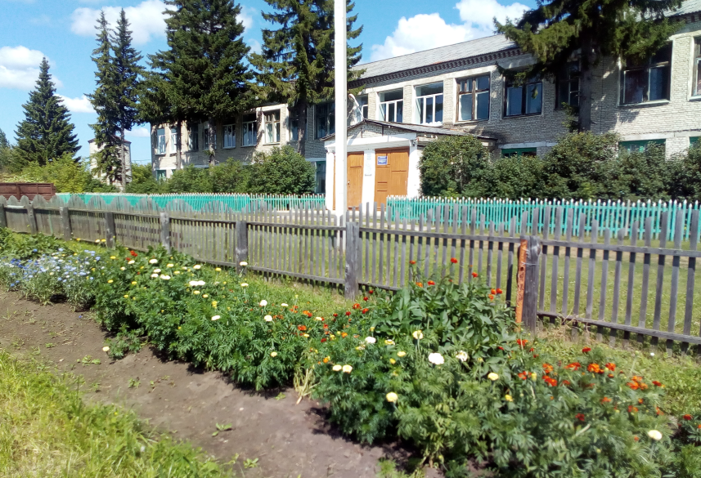
Введение
ШКОЛА – это один из самых важных моментов жизни человека. Ведь, именно в школе проходит самая веселая и беззаботная пора - это ДЕТСТВО!
​
Школа – наш второй дом, потому что большую часть своего времени мы проводим здесь.
Моя Самохваловская школа - это маленькая сельская школа, расположенная в Шатровском районе, Курганской области. Обучается всего 60 человек. Здание школы было построено в 1967 году. Но, несмотря на это наша школа уютная, в ней работают добрые, веселые, терпеливые, понимающие педагоги и обучаются креативные, трудолюбивые ученики.

Slide 3
ИЗ ИСТОРИИ
Так получилось, что на территории школы расположен сквер «Победы».
Располагается сквер прямо перед входом в школу. Сквер «Победы» был разбит в 1975 году, в честь 30- летия Победы нашего народа в Великой Отечественной войне на заработанные комсомольцами деньги. Ими были посажены ели, кедры, кусты сирени, клены. Только одних кустов смородины было посажено 300 штук. А самое главное поставлена «Стелла Победы», ученикам и работникам школы, погибшим в годы Великой Отечественной войны.
Когда-то, наверное, сквер "Победы" был очень красивым, но с годами сквер приобрел неухоженный, запущенный вид, уменьшилась его площадь, которая на сегодняшний день составляет около 1800 кв.м.

Slide 4
​
Цель моего проекта – благоустройство школьного сквера «Победы», расположенного на территории МКОУ "Самохваловская ООШ", возвращение ему красивого, ухоженного вида, строительство на территории сквера беседок, клумб, дорожек, организация освещения в темное время суток. Обновление Стеллы Победы, поставленной в память об учениках и работниках школы, погибших в годы Великой Отечественной войны. Тем самым мы, ученики, учителя и родители, те кто будет реализовывать проект, выразим уважение, признательность, благодарность людям, которые учились в нашей школе и погибли на фронтах Великой Отечественной войны защищая свою Родину.

Slide 5
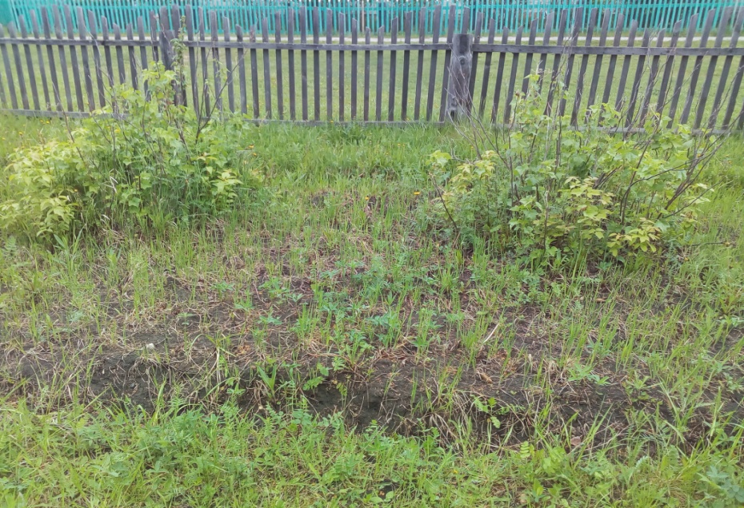
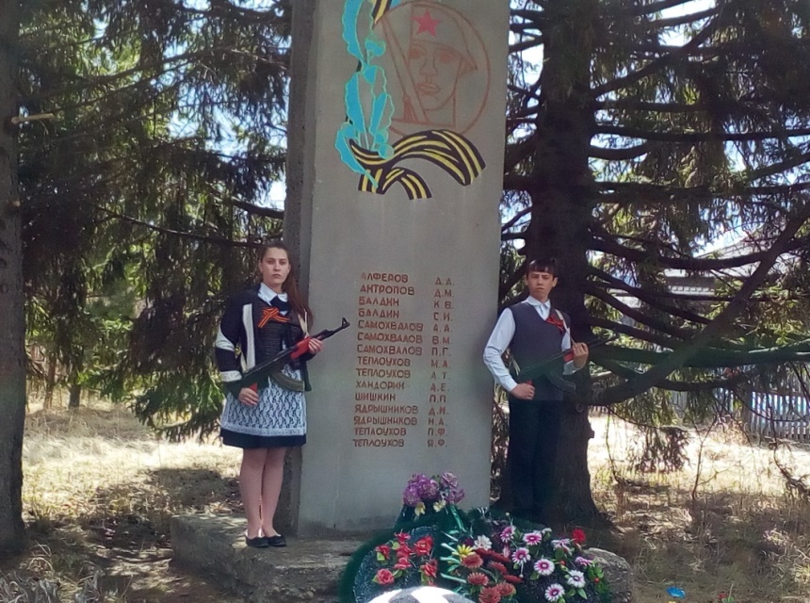
С каждым годом наш школьный сквер становится неуютным. Деревья требуют опиловки, кустарники обновления, клумбы с цветами ухода. В оформление школьного двора необходимо активное участия всех учащихся школы, родителей, учителей.
Актуальность.

Slide 6
ПРОБЛЕМЫ
Школьный сквер зарос густым дерном и кустарниками.
Разрослись ели и их ветви закрыли «Стеллу Победы».
Кусты сирени и клена сильно разрослись и выглядят неухоженными.
Кусты смородины, которые в прошлом давали много ягод, из которых варили компот в школьной столовой, засохли или погибли.
Забор, огораживающий сквер победы покосился, штакетник и столбики изгнили.
Отсутствует освещение.
Отсутствуют клумбы и грядки с цветами.
​Не всегда выкошена трава.

Slide 7
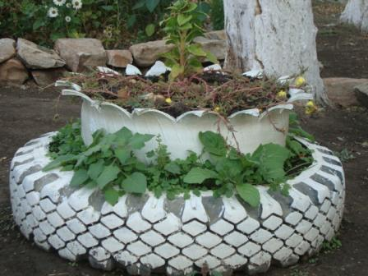
Описание работы.
Сроки реализации проекта: 2018 г - 2020 г.
Участники проекта: педагоги, ученики 1-9 классов, родители (законные представители) обучающихся.

Slide 8
ЗАДАЧИ
1) Благоустройство школьного сквера «Победы».
Выкорчевать старые кусты смородины.
Вспахать землю.
Привести перегноя.
Приготовить грядки и клумбы под цветы.
Высадить рассаду цветов.
В летнее время ухаживать за грядками и клумбами (полив, прополка)
Выпилить разросшиеся кусты сирени, кленов.
Спилить ветви елей, закрывавших Стеллу Победы.
Обновить изгородь.
Организовать освещение.
Поставить скамеечки для отдыха.
Проложить дорожки.
Обновить Стеллу Победы.
Выкосить и собрать траву.
2) Воспитание патриотизма у обучающихся. Гордости за свою школу и земляков.
3) Формирование трудолюбия у учеников.

Slide 9
ЭТАПЫ РЕАЛИЗАЦИИ ПРОЕКТА
№ п.п. | Название этапа | Цель | Сроки | Ответственный
1 | Подготовительный | Мотивация, целеполагание | Январь-февраль 2018 года | Заместитель директора школы по УВР
2 | Проектировочный | Написание проекта. Разработка плана действий | Март 2018 года | Заместитель директора школы по УВР
3 | Практический | Реализация плана | 2018-2020 гг. | Учитель биологии, классные руководители, родители, педагоги
4 | Аналитико-коррекционный | Анализ промежуточных результатов работы и внесение изменений | Педагогический совет Январь 2018года Январь 2019года | Заместитель директора школы по УВР
5 | Заключительный | Сопоставление действительных и желаемых результатов работы. | Январь 2020года | Заместитель директора школы по УВР

Slide 10
Анализ социологического опроса и анкетирования.
Все опросные листы заполнялись самими респондентами в нашем присутствии. В случае необходимости они получали наши разъяснения. В социологическом опросе приняли участие 30 респондентов, из них 30 % - работники школы, 10 % -местное население и 60 % - обучающиеся школы. На первый вопрос 100 % опрошенных ответили: «Да – проблема актуальна»; Что вам хотелось бы создать на территории сквера? – 50 % респондентов хотели бы создать цветники с использованием современных элементов ландшафтного дизайна; 30% - оборудовать места отдыха (беседки, скамейки); 50% - улучшить школьный сад. Заместитель директора школы по УВР Соловьева Л.Л. предложила выкорчевать старые кусты смородины, на этом месте распахать грядки и посадить цветы. Ученики 8 класса предложили принести из дома цветочную рассаду. Учитель биологии Ядрышникова Л.Г. – предложила каждому классу с 1по 9 посадить в классе рассаду цветов и затем высадить на свои, закрепленные за каждым классов, грядки. Я, Соловьев Максим предложил привлечь родителей и выпилить разросшиеся кусты сирени и клена. Спилить нижние ветви елей. Ученики 9 класса предложили разбить цветник у подножия «Стеллы Победы». Большинство опрошенных (90%) готовы принять участие в благоустройстве школьного сквера.

Slide 11
Анкета
В) Сделать клумбы с цветами – 30 чел.
Г) Проложить дорожки - 23 чел.
Д) обновить изгородь – 30 чел.
1. Каким вы хотите видеть школьный сквер «Победы»?
А) Красивым – 30чел.
Б) Ухоженным - 30 чел.
3. Для чего нужно благоустраивать школьный сквер?
2. Что нужно сделать, чтобы украсить школьный сквер? Ваши предложения.
А) Чтобы был порядок – 30 чел.
Б) Чтобы было где отдохнуть – 17 чел.
А) Посадить цветы – 25 чел.
Б) Посадить кустарники – 5 чел.

Slide 12
План мероприятий практического этапа
.
№ п/п | Мероприятие | сроки |  |  | ответственный
 |  | 2018 | 2019 | 2020
1 | Приобретение семян и выращивание рассады | + | + | + | Учитель биологии, классные руководители
2 | Посев цветочной рассады | + | + | + | Учитель биологии, классные руководители
3 | Выкорчевывание старых деревьев и кустарников | + | + |  | Родители
4 | Вспашка и приготовление грядок | + | + | + | Завхоз школы
5 | Доставка перегноя на грядки | + | + | + | Заместитель директора по УВР, завхоз школы, родители
6 | Высадка цветочной рассады в грунт | + | + | + | Учитель биологии, ученики
7 | Полив рассады | + | + | + | Учитель биологии, ученики
8 | Разбивка клумбы у подножия «Стеллы Победы» | + |  |  | Учитель биологии, ученики
9 | Обработка почвы и посадка рассады цветочных культур в сквера. | + | + |  | Учитель биологии, цветоводства, члены инициативной группы
10 | Строительство и установка лавочек |  | + | + | Родители
11 | Благоустройство и укладка дорожек школьной территории |  |  | + | Директор
12 | Разбивка новых клумб на территории школы |  | + | + | Учитель биологии, ученики 8-9 классов
13 | Расширение цветочно-декоративного содержания клумб. |  | + | + | Учитель биологии, цветоводства, члены инициативной группы
14 | Благоустройство зоны отдыха на территории сквера |  | + | + | Учитель технологии
15 | Акции по благоустройству школьного сквера. | + | + | + | Классные руководители, обучающиеся
16. | Уход за посаженными цветочными культурами. | + | + | + | Учитель биологии, цветоводства, члены инициативной группы
17. | Осенние работы: - подготовка семян к хранению; - заготовка компоста; - осенняя обработка почвы. | + | + | + | Учитель биологии
18 | Установка и монтирование освещения |  |  | + | Администрация школы, родители
19 | Замена изгороди |  | + | + | Администрация школы, родители
20 | Покраска изгороди |  | + | + | Администрация школы, родители

Slide 13
Анализ работы за 7 месяцев 2018 года по реализации проекта "Школьный сквер "Победы"
В марте 2018 года все классные руководители 1-9 классов вместе со своими детьми посадили рассаду цветов. Весной занимались благоустройством школьного сквера:
1) Выкорчевали с правой стороны сквера все кусты смородины.
2) Вспахали землю.
3) Родители привезли целую машину перегноя.
4) Сделали грядки и клумбы.
5) Высадили рассаду цветов.
6) Все лето ребята поливали и пололи грядки и клумбы.
7) Спилили засохшие деревья, обрезали нижние ветви елей.
8) Сделали 2 красивые цветочные клумбы из резиновых покрышек от колес автомобилей.
9) Выкосили и собрали траву.

Slide 14
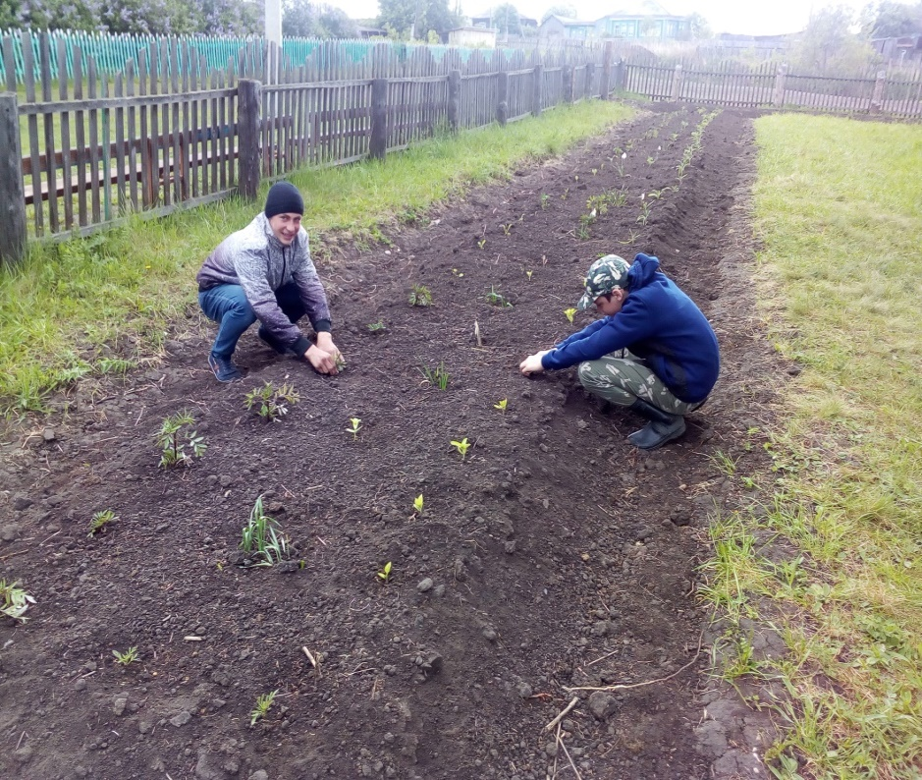
«Результаты реализации проекта»
ПОСЛЕ
ДО

Slide 15
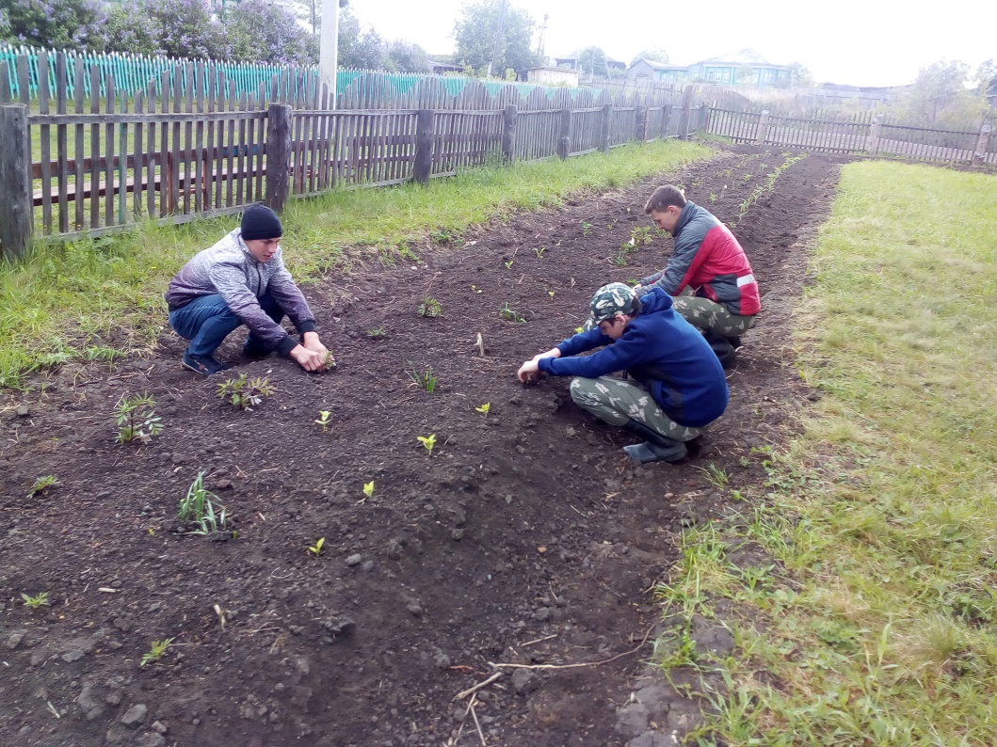
ДО ПОСЛЕ

Slide 16
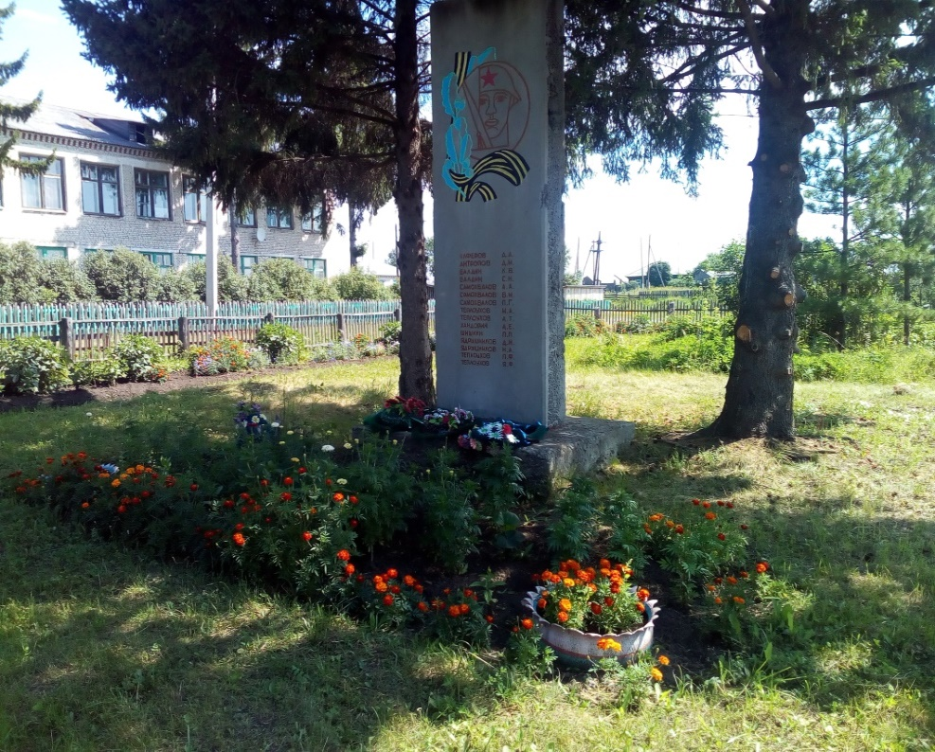
ДО ПОСЛЕ

Slide 17
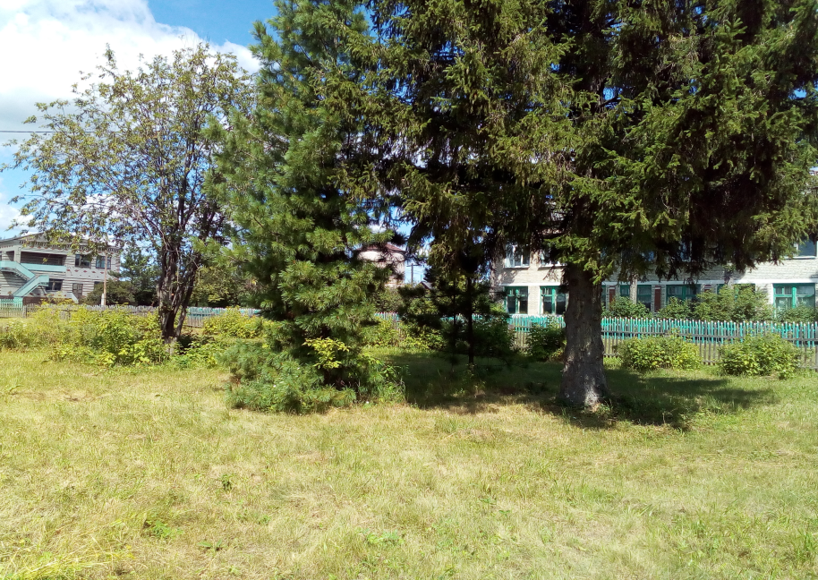
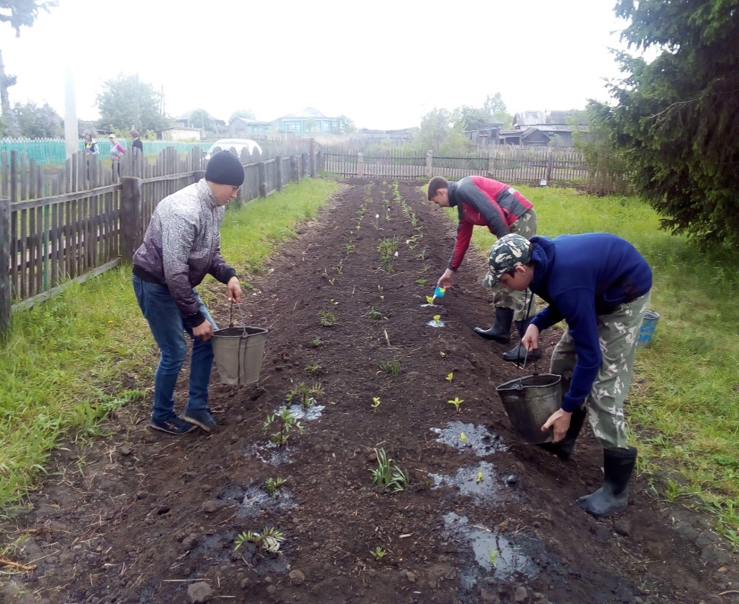
РЕЗУЛЬТАТЫ РЕАЛИЗАЦИИ ПРОЕКТА
ДО ПОСЛЕ

Slide 18
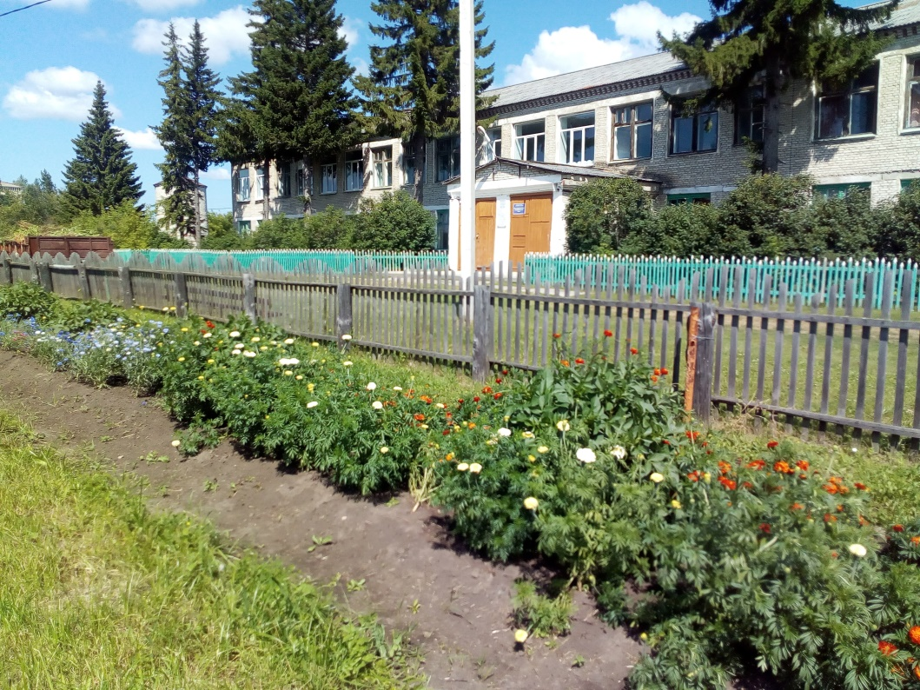
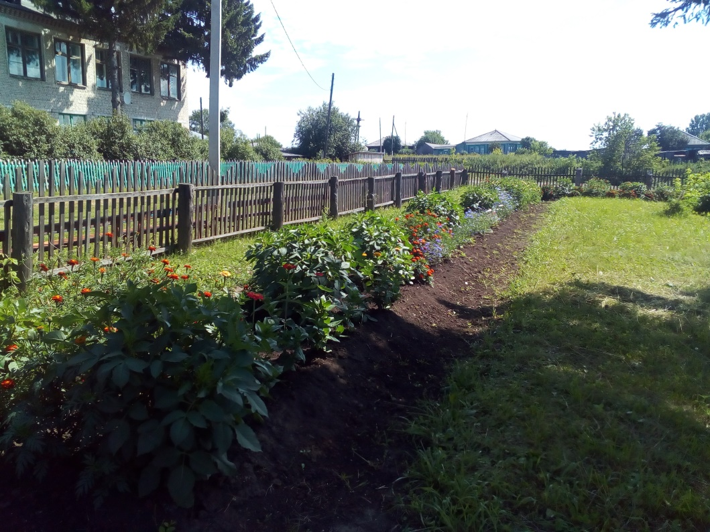
ПОСЛЕ

Slide 19
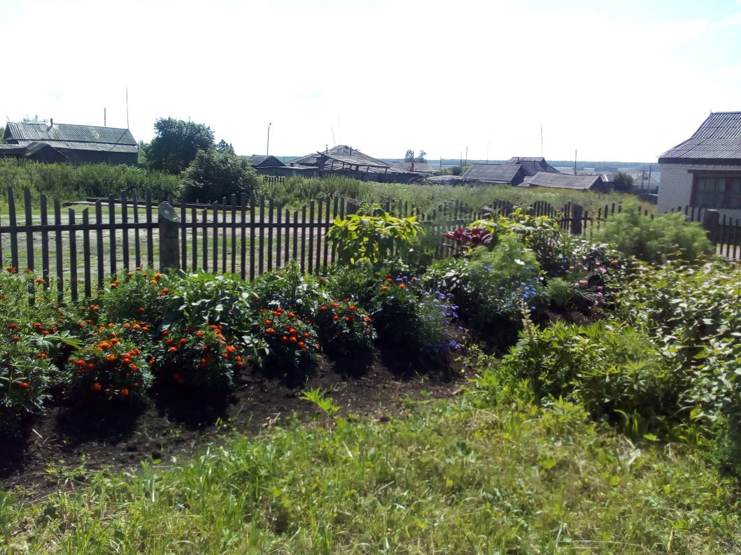
ПОСЛЕ

Slide 20
Вывод
Конечно впереди еще очень много работы. Но я верю, что все запланированное можно выполнить. Необходимы только денежные средства. Сил учеников, педагогов и родителей недостаточно. Без финансовой помощи нам не обновить изгородь, не проложить дорожки и не поставить беседки и столбы с фонарями.
Но уже в ходе проделанной работы сквер "Победы" стал более чистым и уютным, клумбы ухоженными и красивыми.​

Slide 21
Наш школьный сквер так хорош и прекрасен,
В нём яркие клумбы, дорожки вокруг.
Наш школьный сквер цветами украшен,
Он создан трудами маленьких рук.
В нём каждый цветочек к солнцу стремится,
Искрящийся смех раздастся здесь вдруг,
Ведь в жизни мы сможем успеха добиться,
Когда всё красивым будет вокруг!

